Slide 1
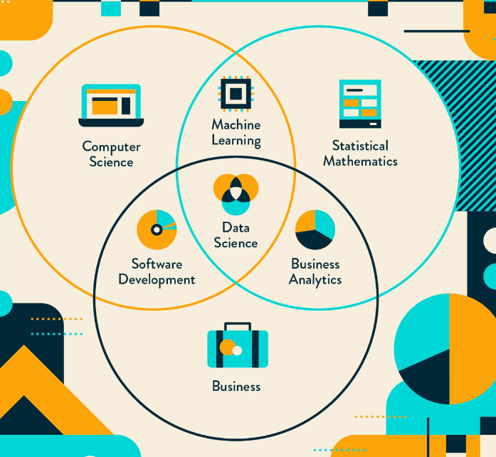
Data science
Wat doet een data scientist? Data analyseren en verwerken, data omzetten naar gebruikbare/inzichtelijke informatie en het voorspellen op basis van data maken. Informatie uit ruwe data halen. Conclusies trekken op basis van data.
Welke programmeertalen? Meestal Python en R
Gecombineerde vakgebieden? Wiskunde, statistieken machine learning, algorithms, kennis van business

